Slide 1
Рисование в технике монотипия «Открытка для мамы»
Подготовила: Коробенкова Оксана Викторовна

Slide 2
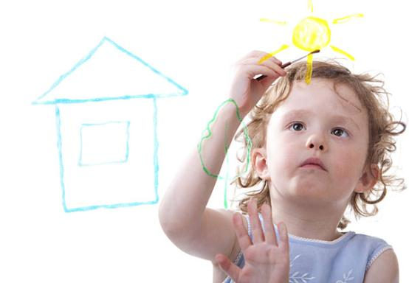
«Расскажи мне - и я услышу, покажи мне - и я запомню, дай мне сделать самому - и я научусь!» японская пословица

Slide 3
Цель мастер-класса
расширить знания педагогов в вопросах использования нетрадиционных техник в изобразительной деятельности детей.

Slide 4
Задачи мастер-класса
- познакомить педагогов с приемами нетрадиционного рисования на примере выполнения работы в технике «монотипия»;
- донести до педагогов важность использования методов нетрадиционных изобразительных техник в развитии образного мышления, чувственного восприятия, творчества детей;
-рассмотреть «монотипию» как один из видов искусства и его значение для развития ребенка;
- создать условия для плодотворной творческой деятельности участников мастер-класса;

Slide 6
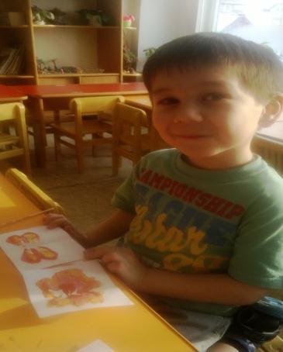
Изобразительное искусство играет важную роль в формировании личности дошкольника.

Slide 7
Нетрадиционные техники рисования помогают совершенствовать творческие способности детей дошкольного возраста.

Slide 8
«Когда ребенок обращается к искусству, ему дают обычно карандаши, краску и бу­магу, это, несомненно, ошибка: необходимо дать ребенку всевозможные материалы. Пусть он рисует на бумаге, на стене, дела­ет рисунок к занавескам в своей комнате, рисунок для своего пла­тья, делает для себя костюмы из газет»
В.А. Фаворский

Slide 9
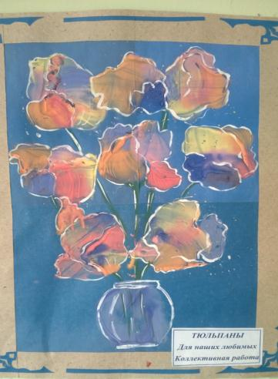
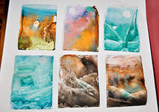
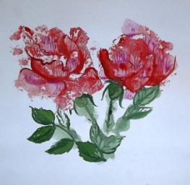
МОНОТИПИЯ

Slide 10
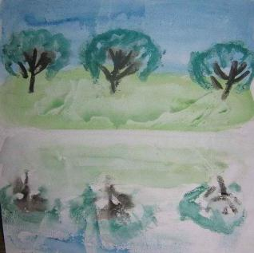

Slide 11
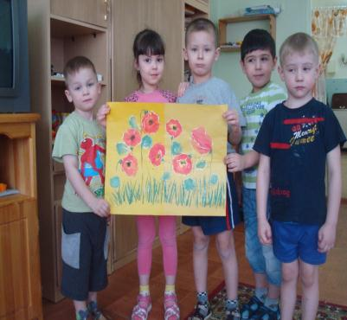
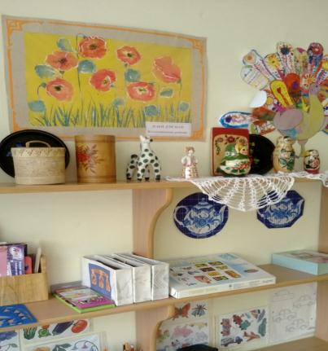

Slide 12
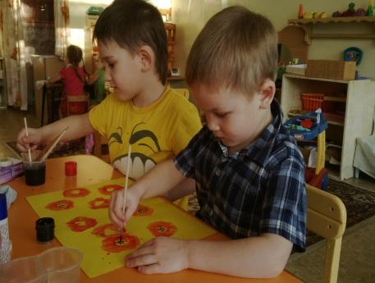
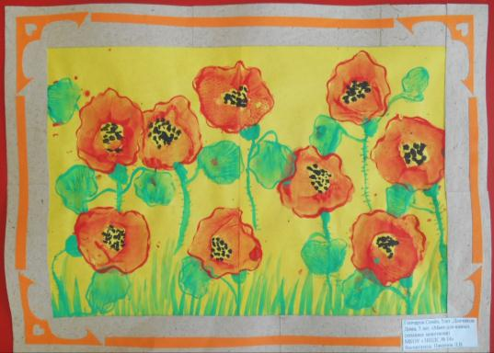

Slide 14
Для выполнения открытки в технике монотипия необходимы следующие материалы: бумага( тонированная или цветная), гуашь, акварельные краски , кисти, пластиковая крышка от СД диска.

Slide 15
Складываем лист пополам (заготовка для открытки). На пластиковую крышку наносим гуашью пятна в форме цветка мака( используем широкую кисть)

Slide 16
Делаем отпечаток на бумаге ,накладывая пластиковую крышку нарисованной стороной вниз, хорошо прижимаем и убираем пластиковую поверхность. Мы получили отпечаток цветка мака.

Slide 17
Таким же образом выполняем листья мака, используем при этом гуашь зелёного цвета. Прежний набросок цветка с пластиковой поверхности снимаем влажной салфеткой. Для завершения образа наносим прорисовку тонкой кистью, акварельными красками.

Slide 18
Бабочка оживит нашу открытку. Для выполнения бабочки в технике монотипия , нам нужно лист белой или цветной бумаги сложить пополам, на одну сторону , у самого центра наносим произвольными пятнами контур крыльев, пока гуашь не высохла ,слаживаем лист пополам и хорошо проглаживаем. Дорисовываем тельце бабочки.

Slide 19
Вырезаем нашу бабочку и приклеиваем её внутрь открытки. Высказывания детей о своих любимых мамочках дополнит открытку и подарит много положительных эмоций.

Slide 20
«Час работы научит большему, чем день объяснений, ибо, если я занимаю ребенка в мастерской, его руки работают на пользу его ума»
Жан- Жак Руссо

Slide 21
Творческих вам успехов, уважаемые коллеги!

